Slide 1
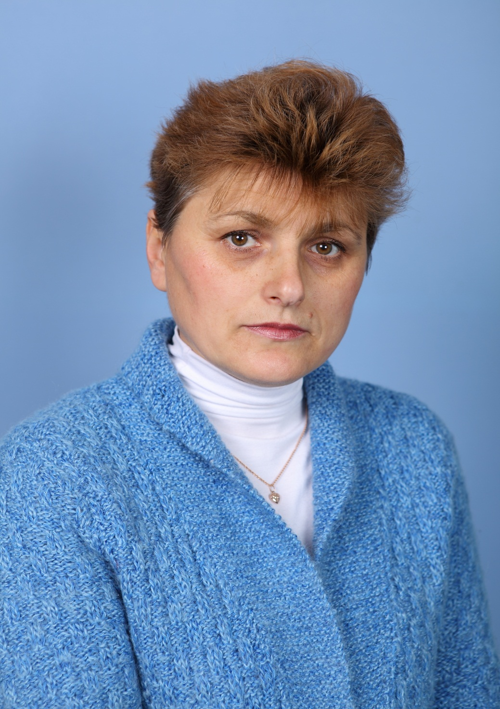
Шмакова Людмила
Анатоліївна
вчитель початкових класів
Микільської ЗОШ І-ІІІ ст.

Slide 2
Анкетні дані .
Народилася: 23.01. 1962 р.
Освіта: вища
Спеціальність: « Методика і педагогіка початкового навчання і виховання»
Стаж роботи:30 років
Категорія:вчитель « спеціаліст» вищої категорії
Рік атестації: Курси перепідготовки: 2010рік 2014рік

Slide 3
« Учитель! Будь сонцем, що випромінює людське тепло! Будь благородним грунтом для розвитку людських почуттів. Сій знання , не тільки в пам‘яті й свідомості твоїх учнів, а й, перед усім, у душах і серцях» Ш. Амонашвілі
Моє педагогічне кредо: «Навчання має бути цікавим, яскравим, емоційним, образним»

Slide 4
Методична скринька
Доповідь на конференції під час проходження курсової перепідготовки в травні 2014 року: « Шляхи формування пізнавальних інтересів молодших школярів»
Доповідь на шкільному МО в грудні 2014 року: « Виховання творчої особистості молодших школярів шляхом використання інтерактивних технологій»
Доповідь на педагогічній раді в січні 2015 року : « Креативні технології навчання, як засіб розвитку творчого потенціалу учнів.

Slide 5
Технології кооперативного навчання
Робота в малих групах
Робота в парах
Два – чотири – всі разом

Slide 6
Технології колетивно – групового навчання
Вправа «Мікрофон»
«Асоціативний кущ»
Метод «Передбачення»

Slide 7
Технології ситуативного моделювання
Рольові ігри та драматизація
Дидактичні ігри
Метод « Прес»,
« Обери позицію», «Дискусія»

Slide 8
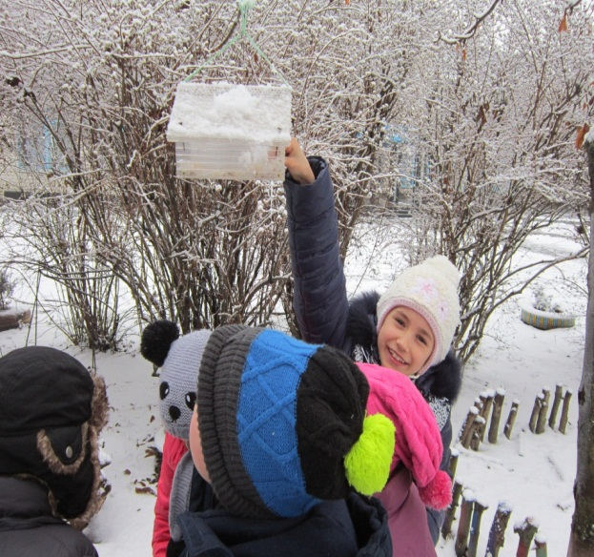
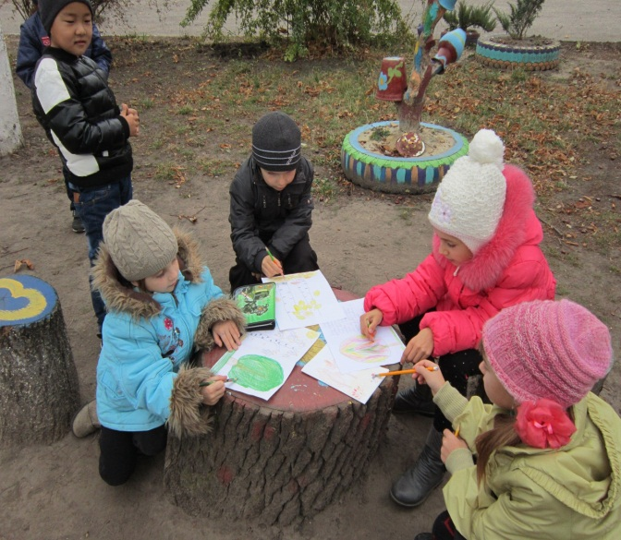
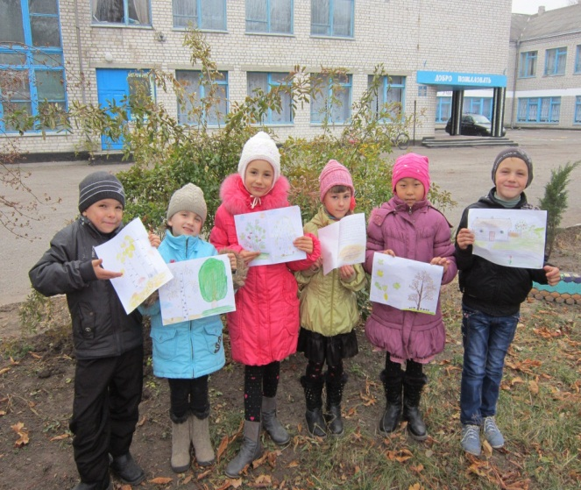
Тема над якою я працюю: «Розвиток мислення молодших школярів»
Шляхи реалізації
Уроки мислення серед природи

Slide 9
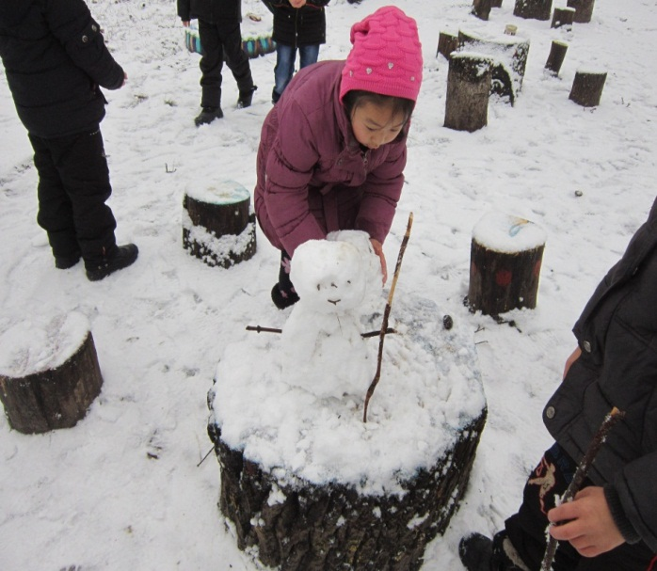
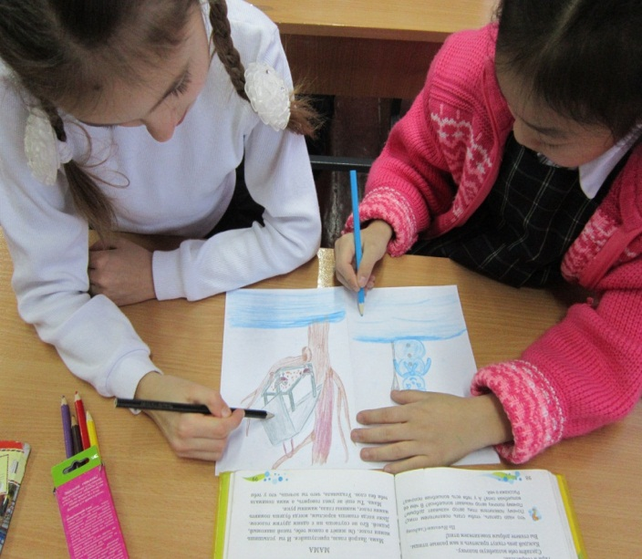
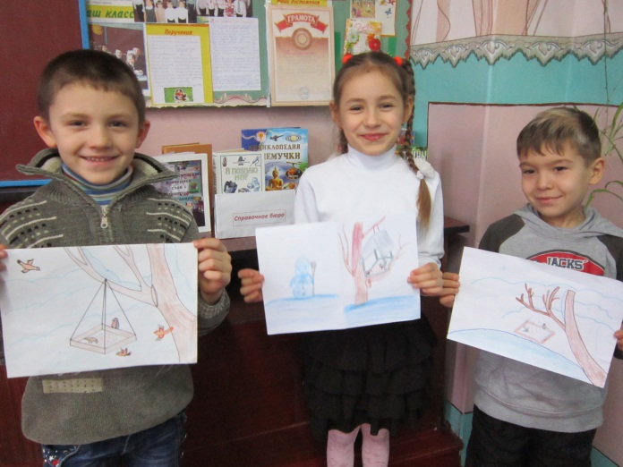
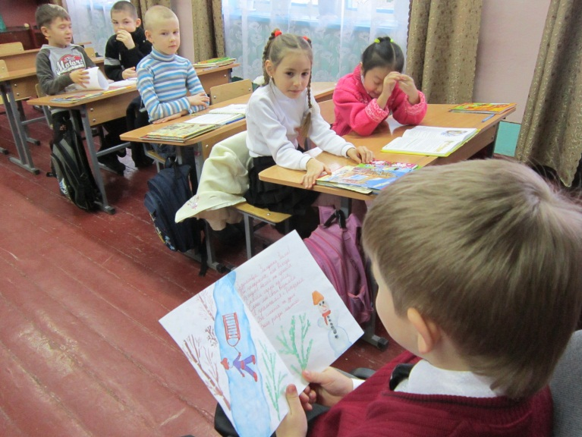
«Хвилинки фантазії» та «Хвилинки творчості»

Slide 10
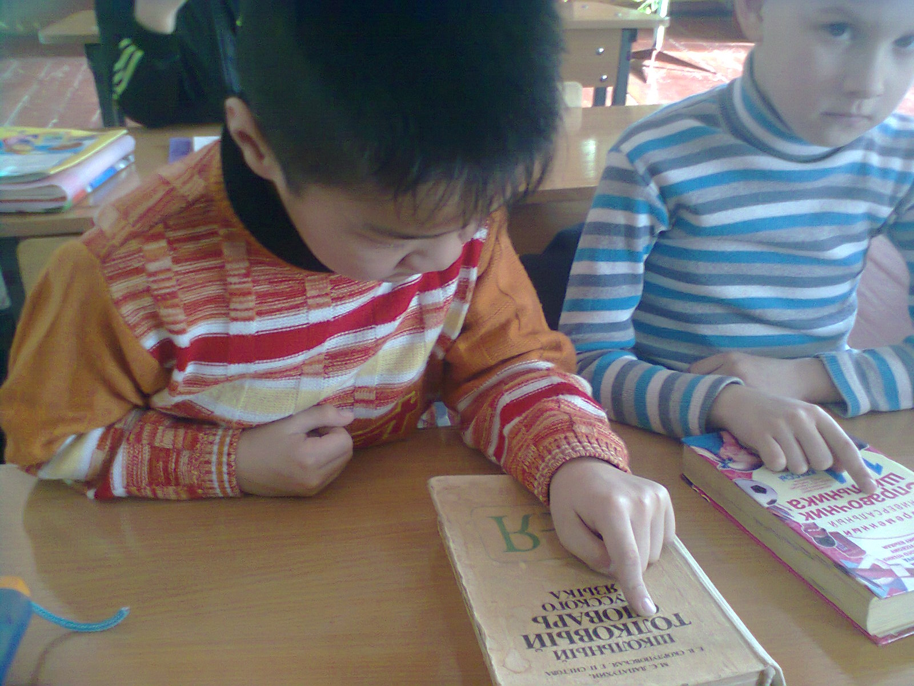
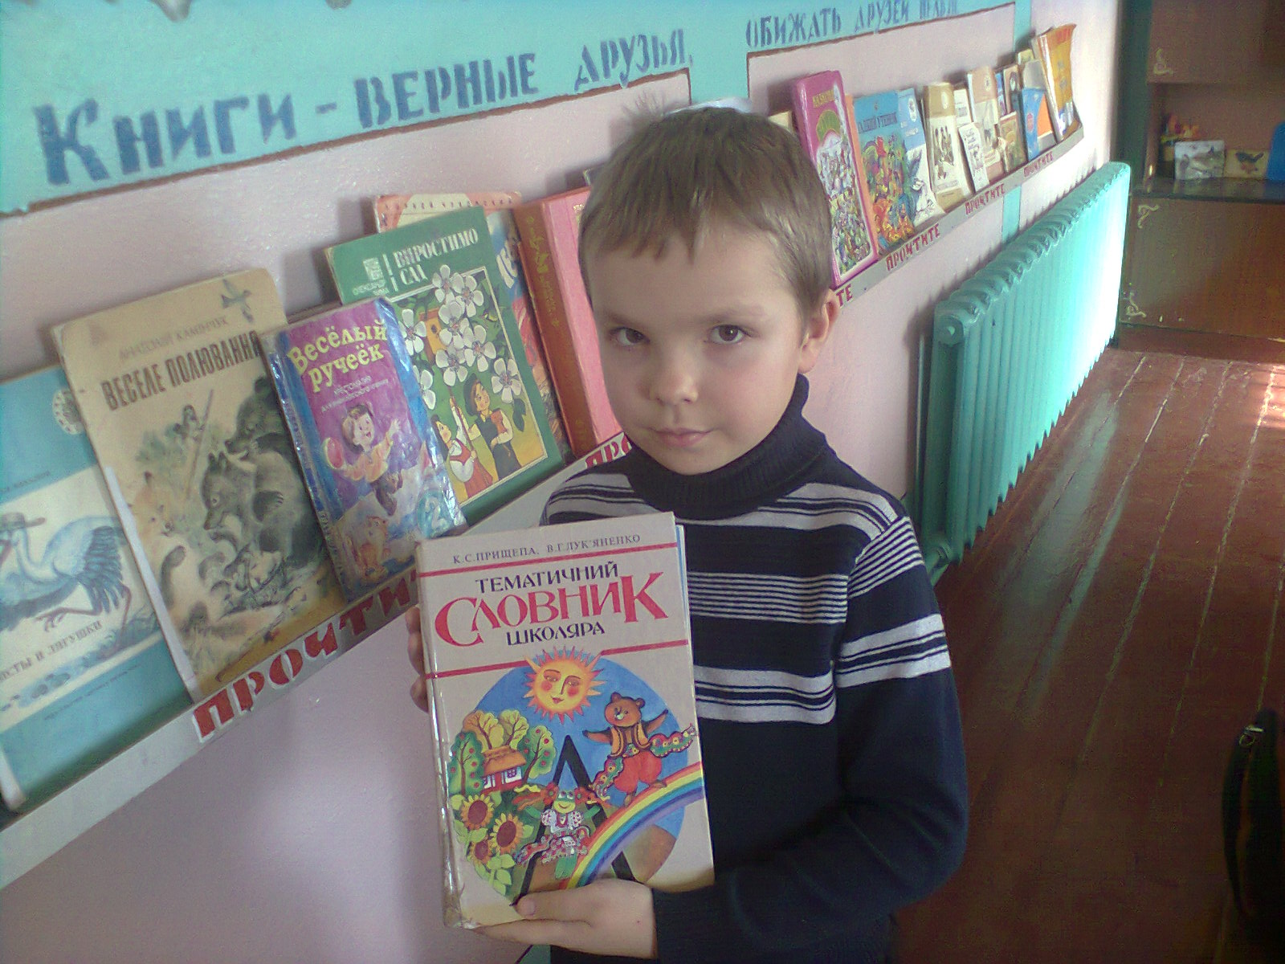
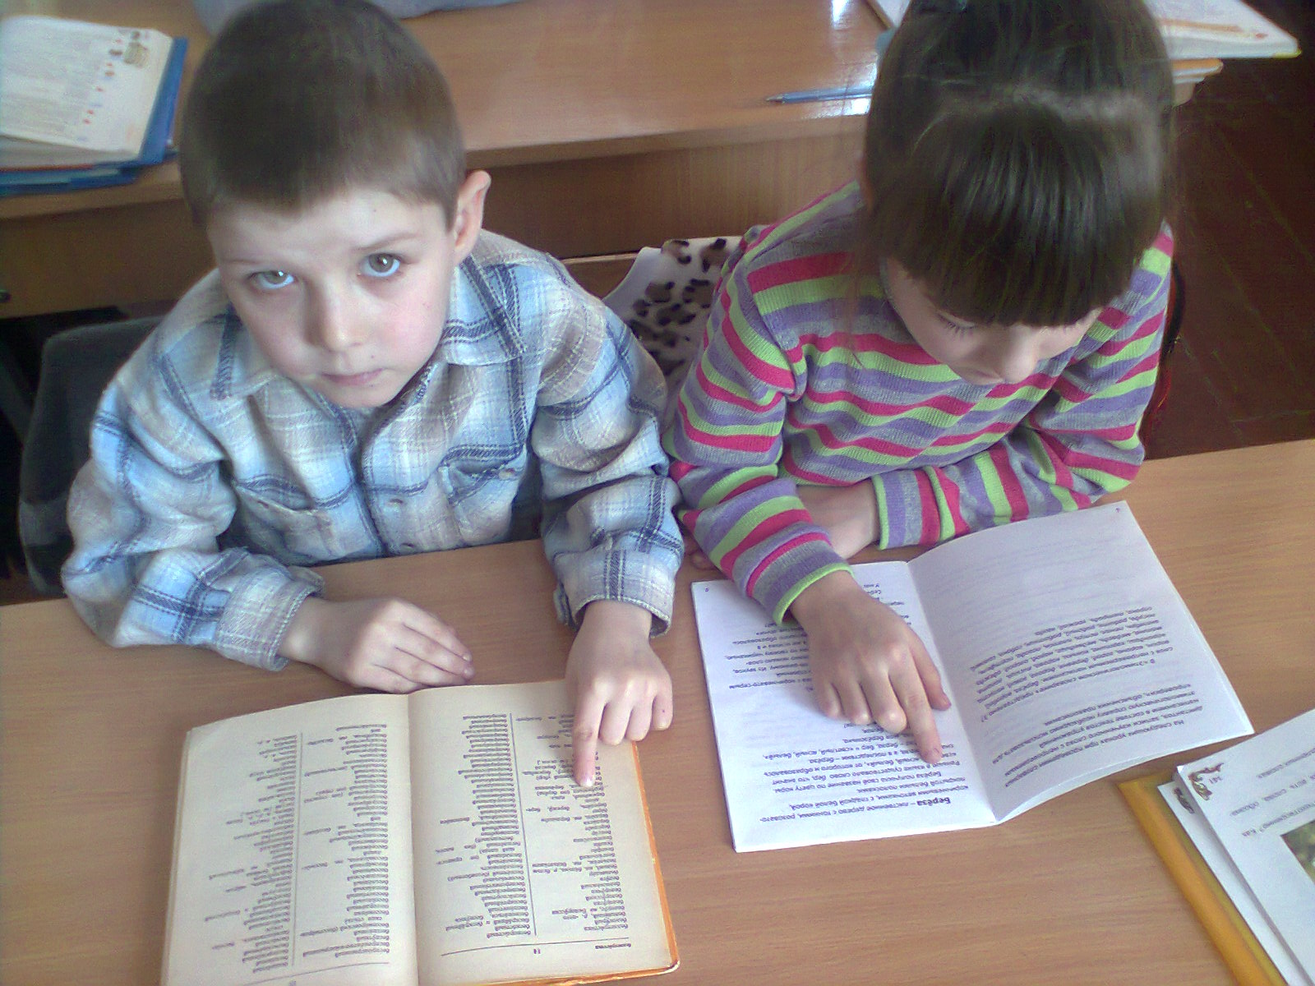
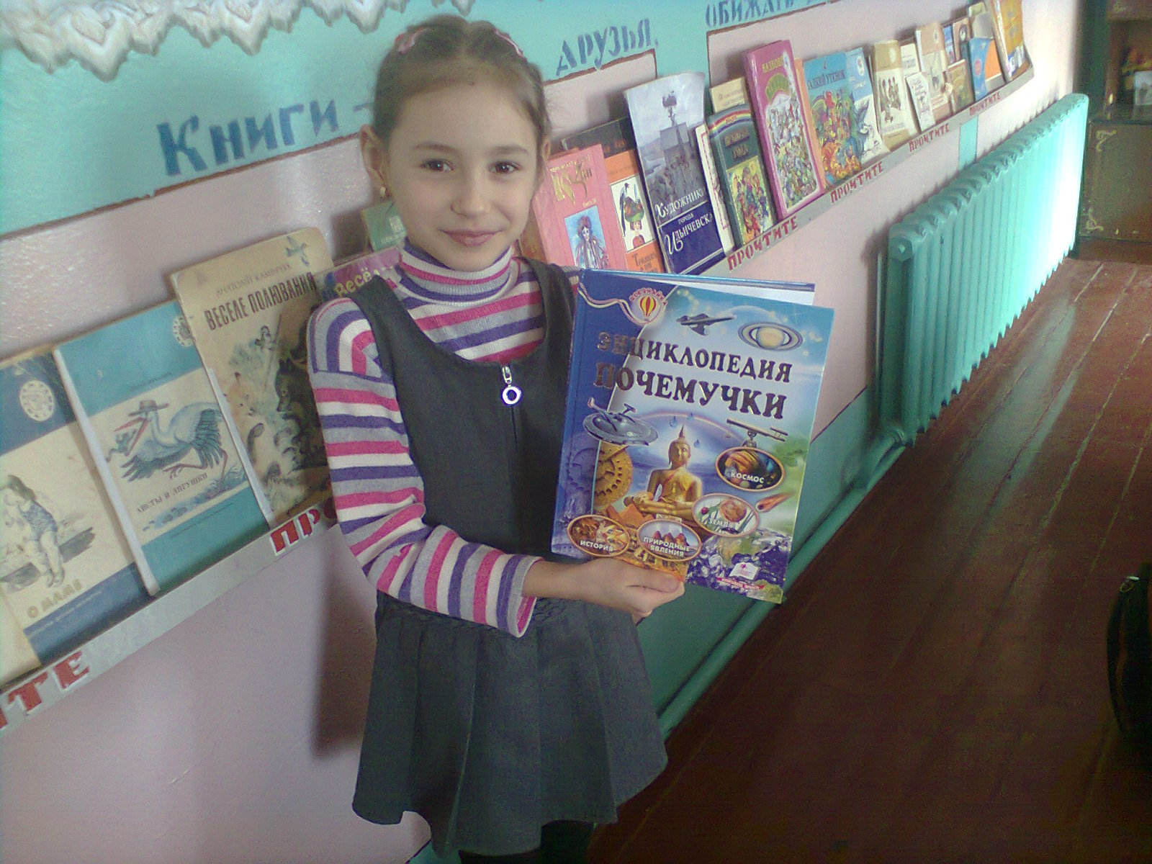
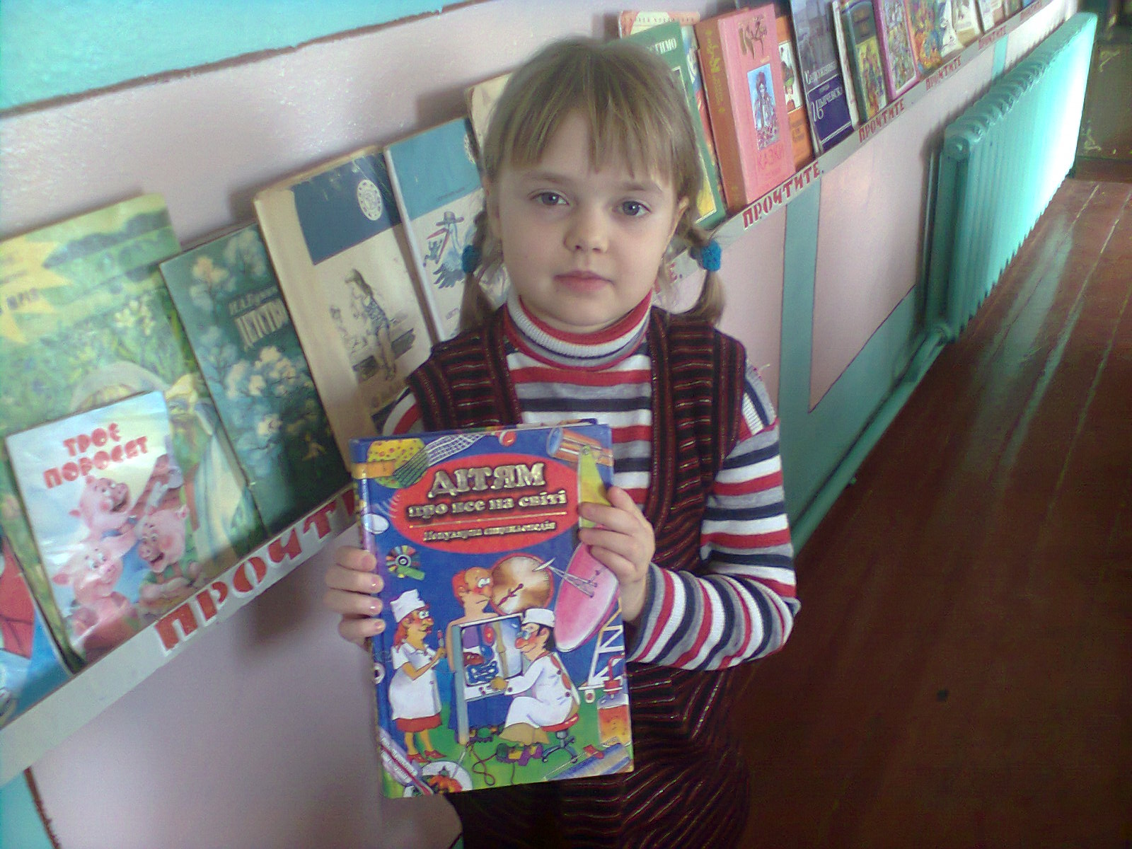
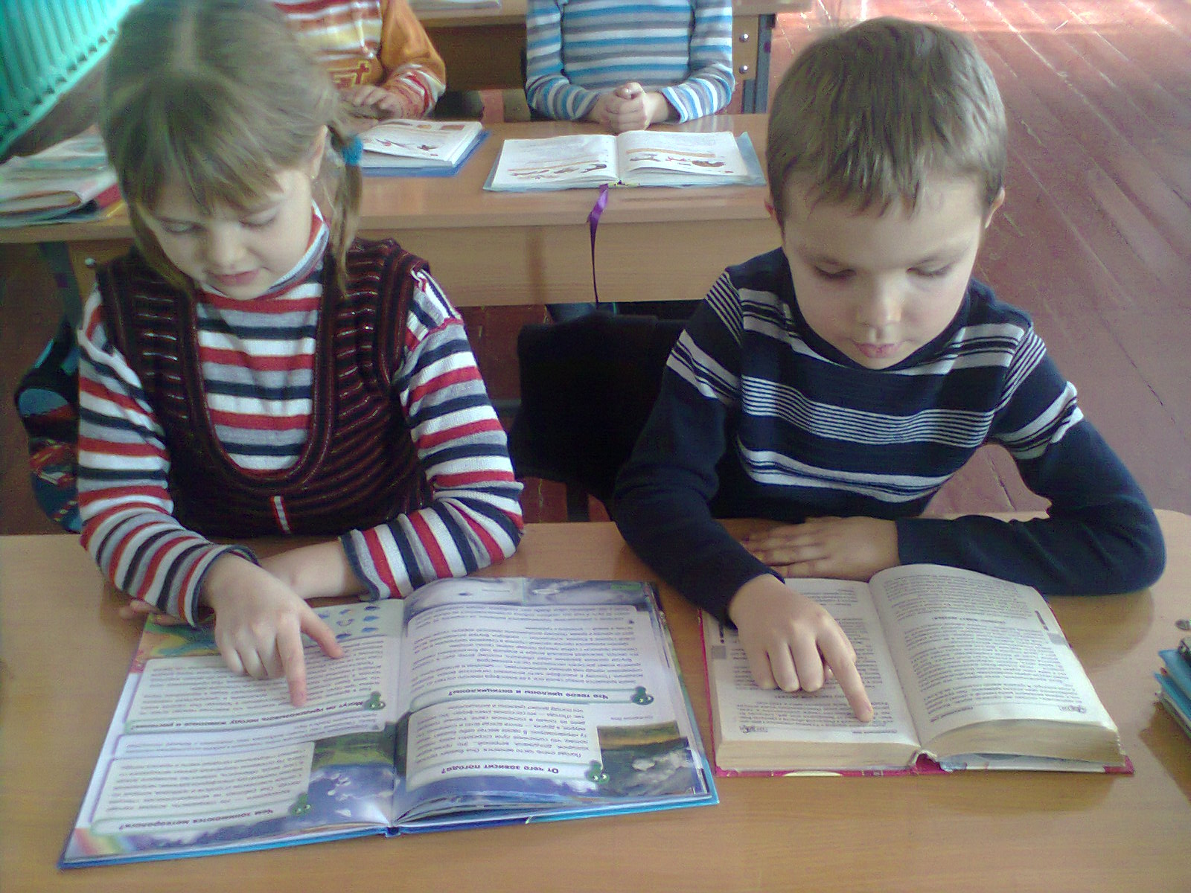
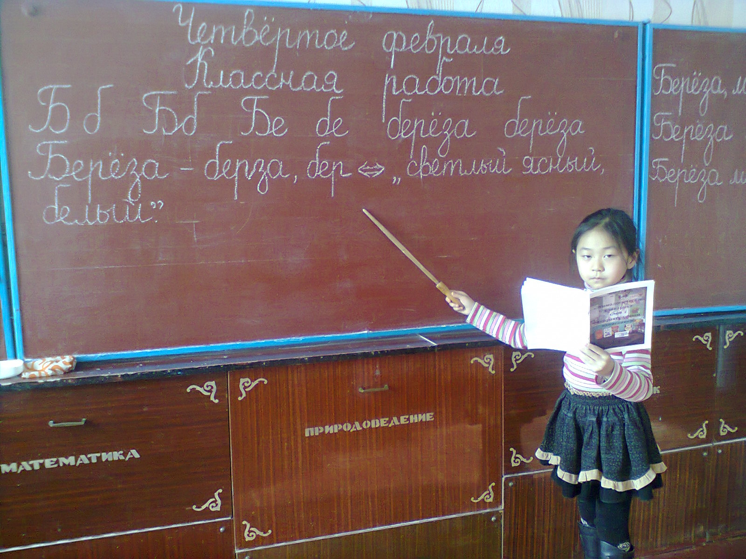
Робота з додатковою літературою

Slide 11
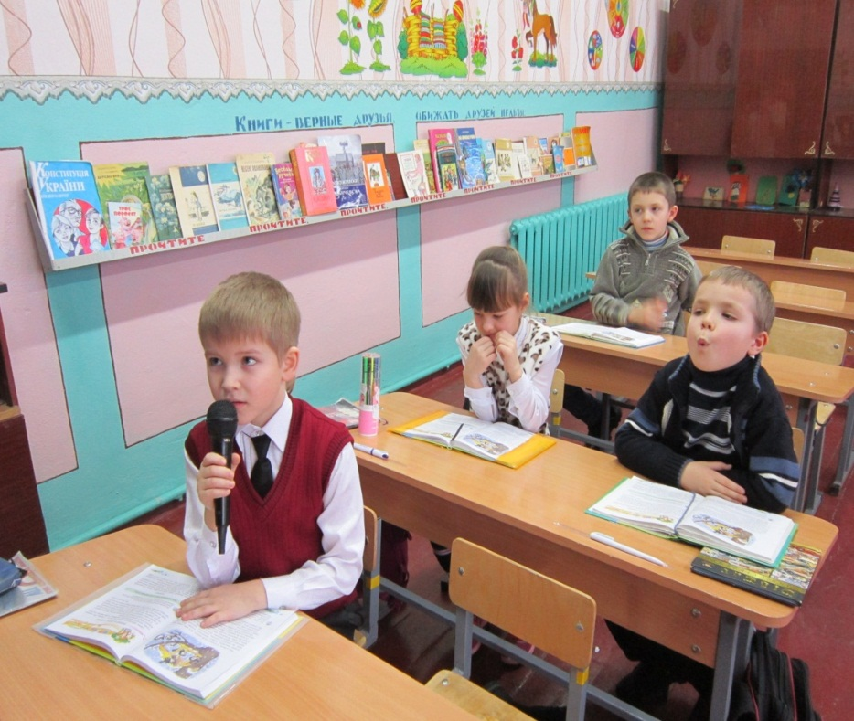
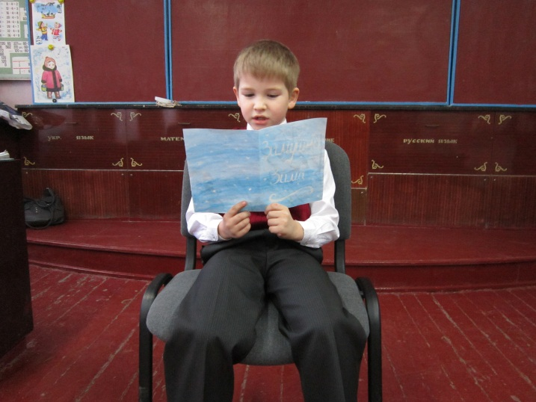
Вправа «Мікрофон»
Вправа «Авторське крісло»

Slide 12
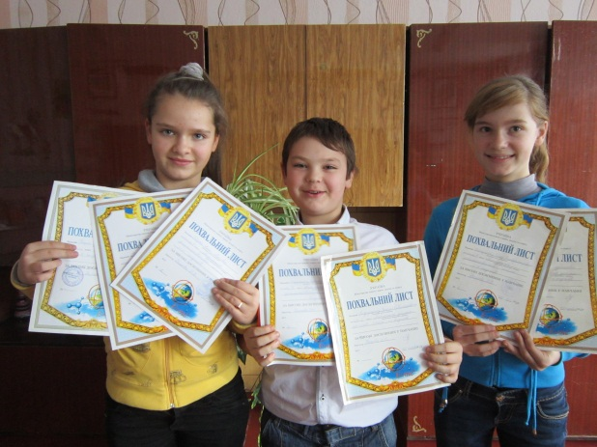
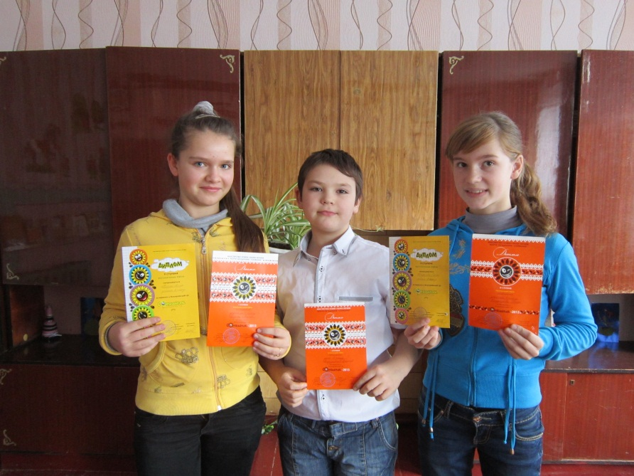
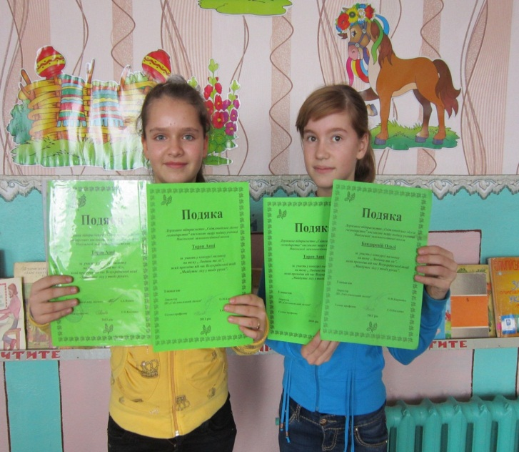
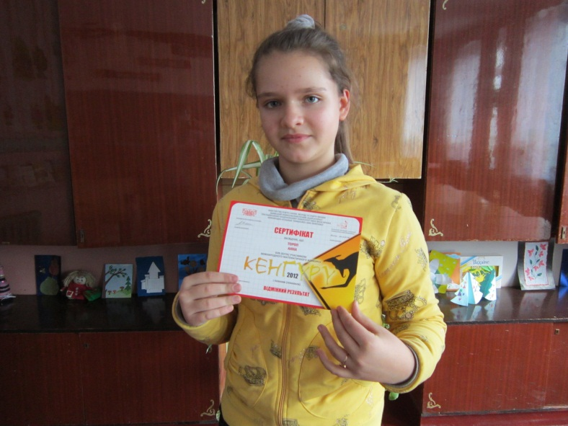
Досягнення моїх учнів

Slide 13
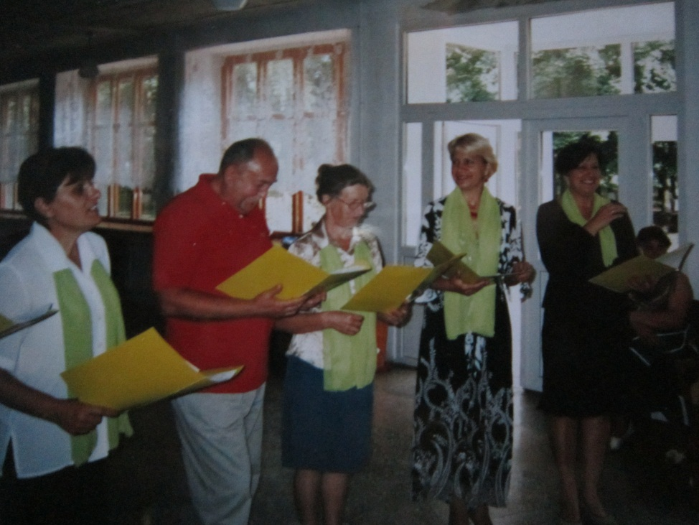
Світ моїх захоплень

Slide 14
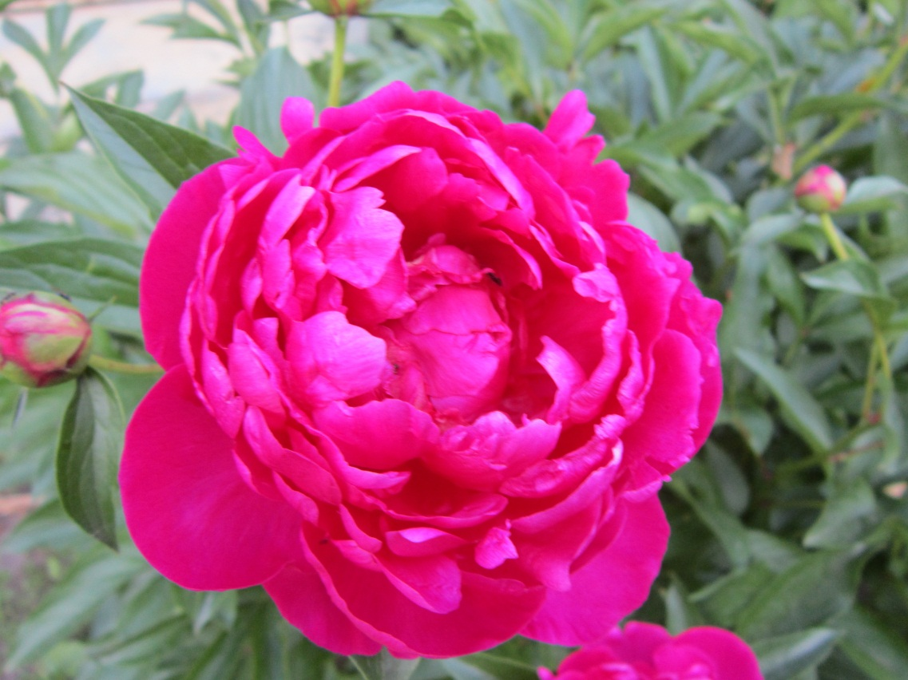
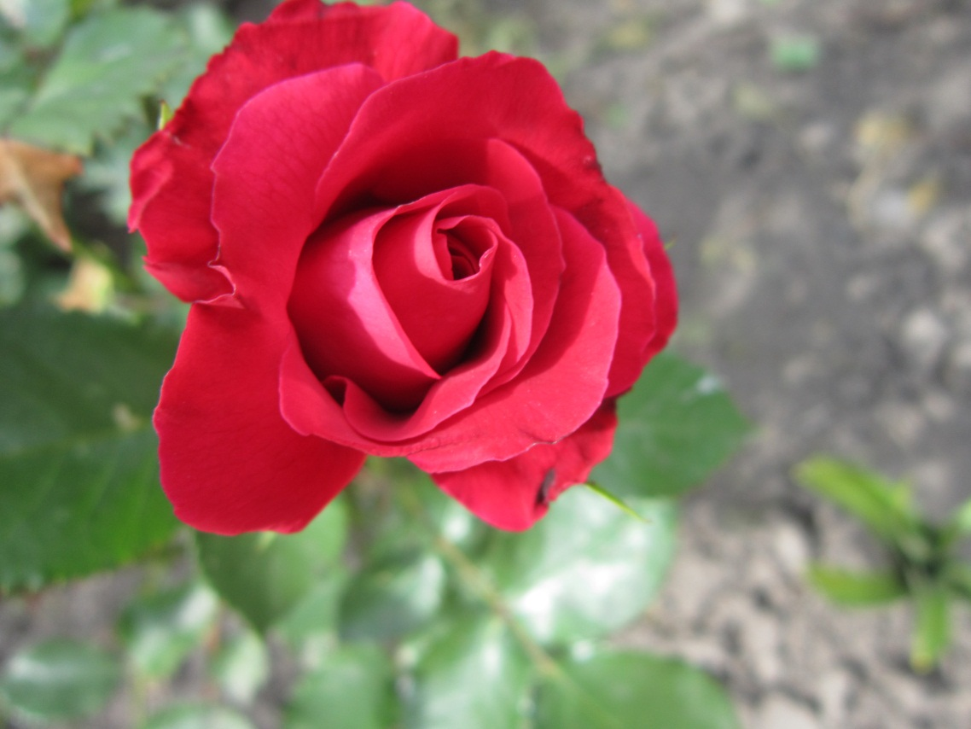
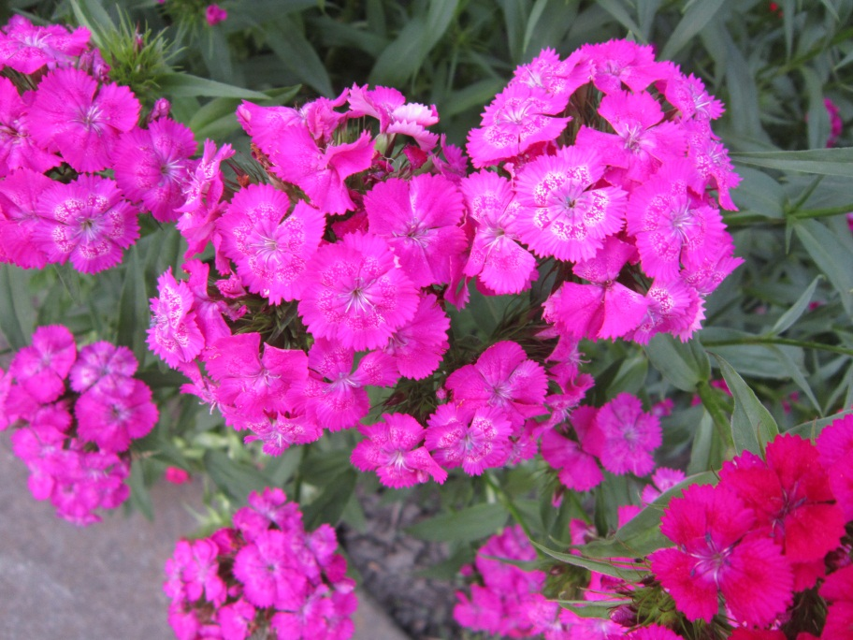
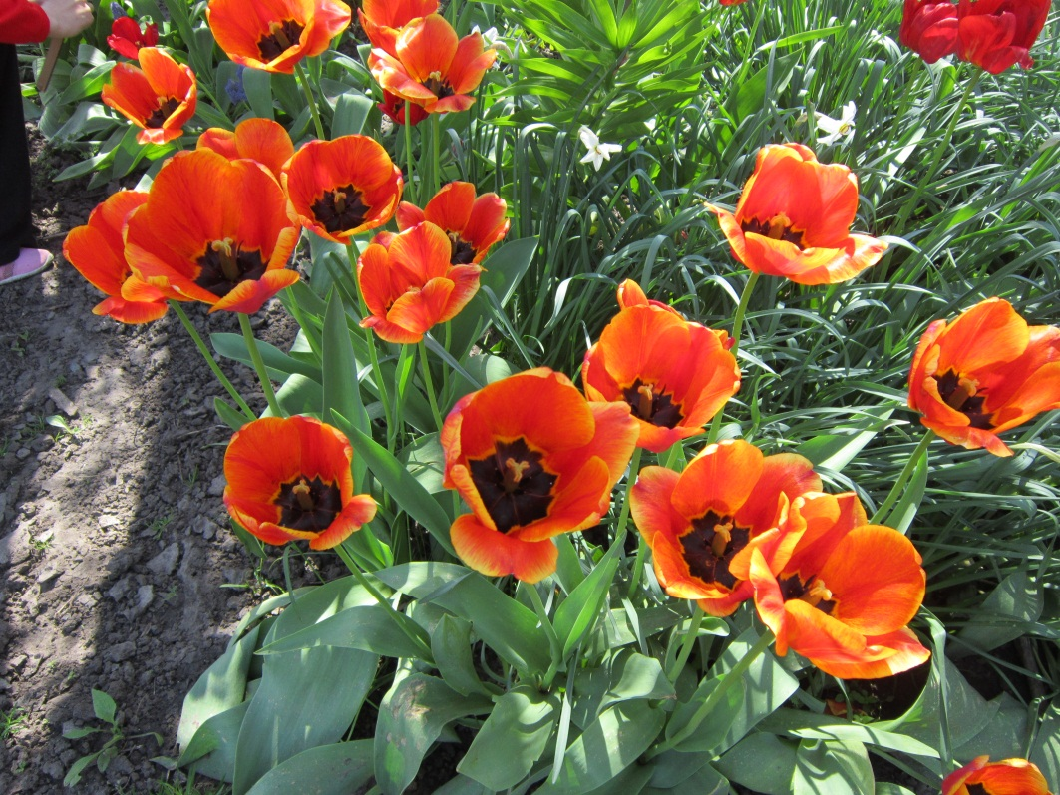
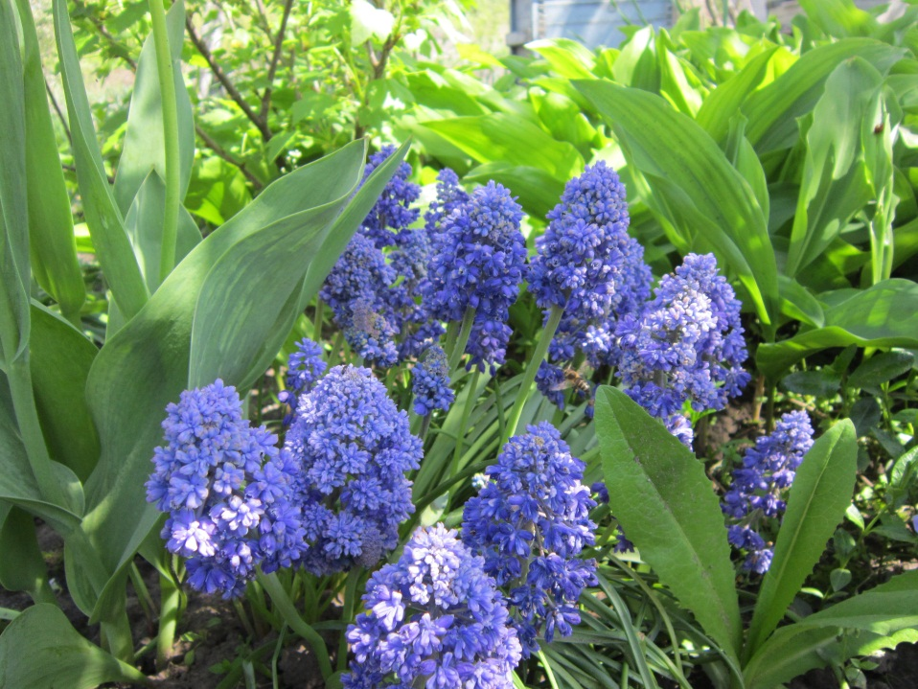
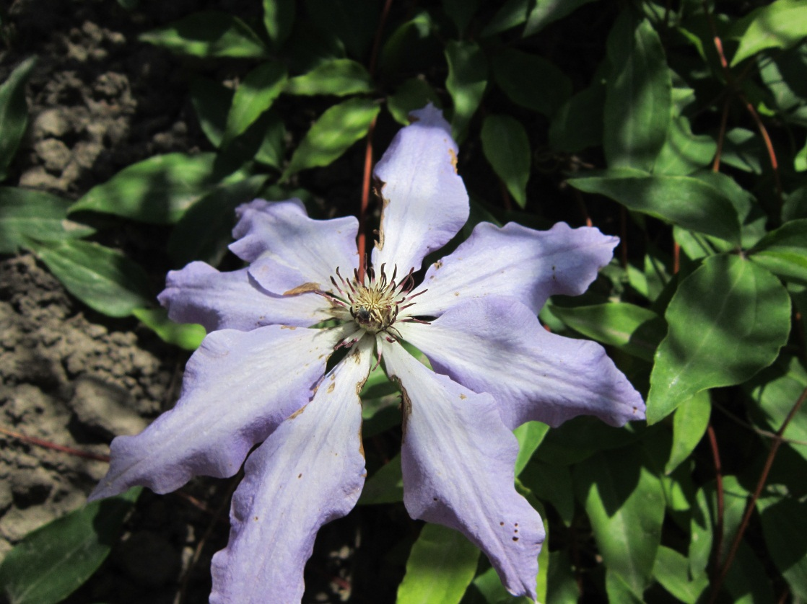
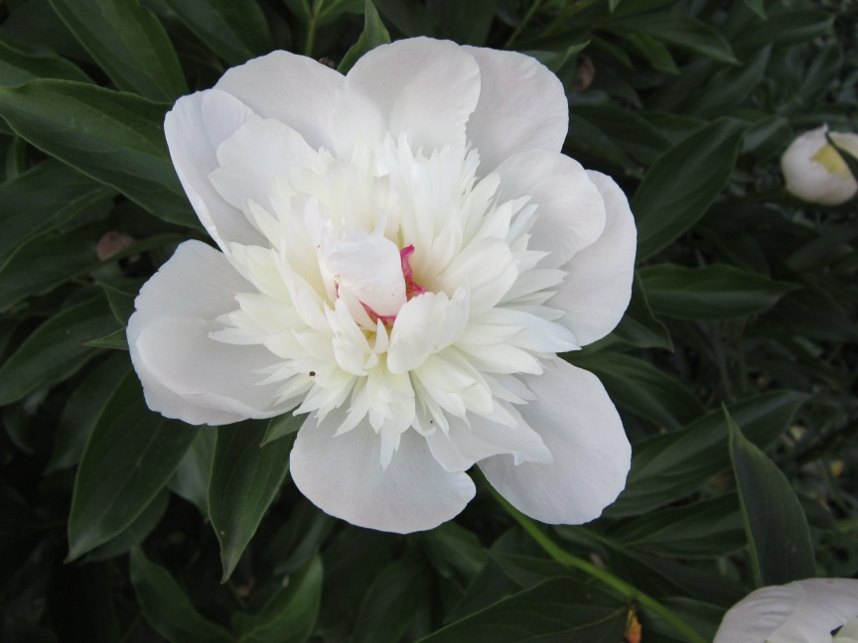
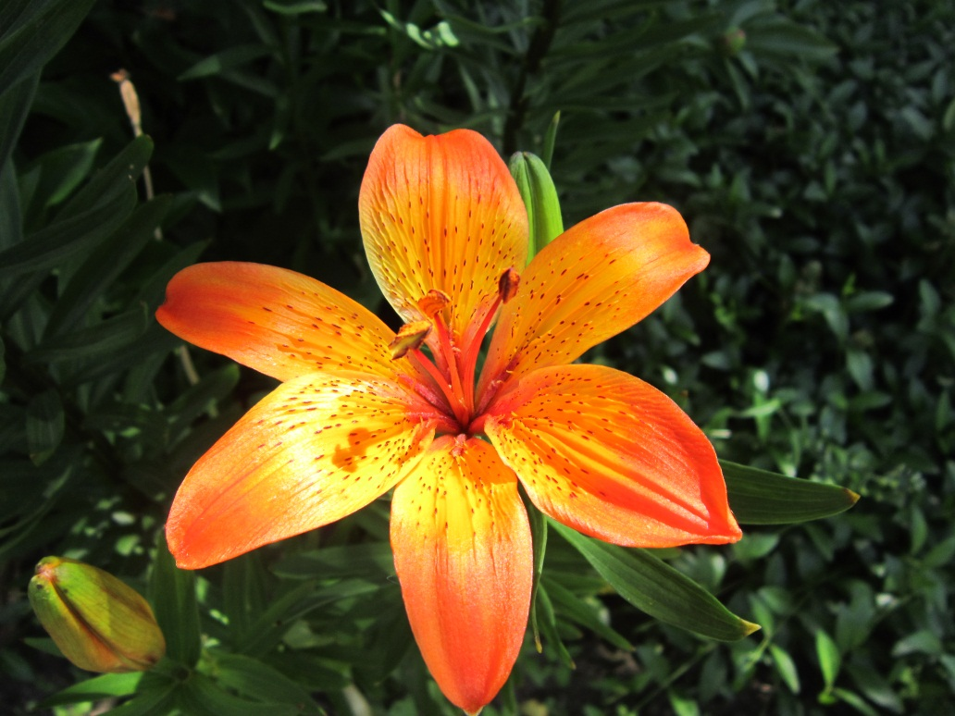
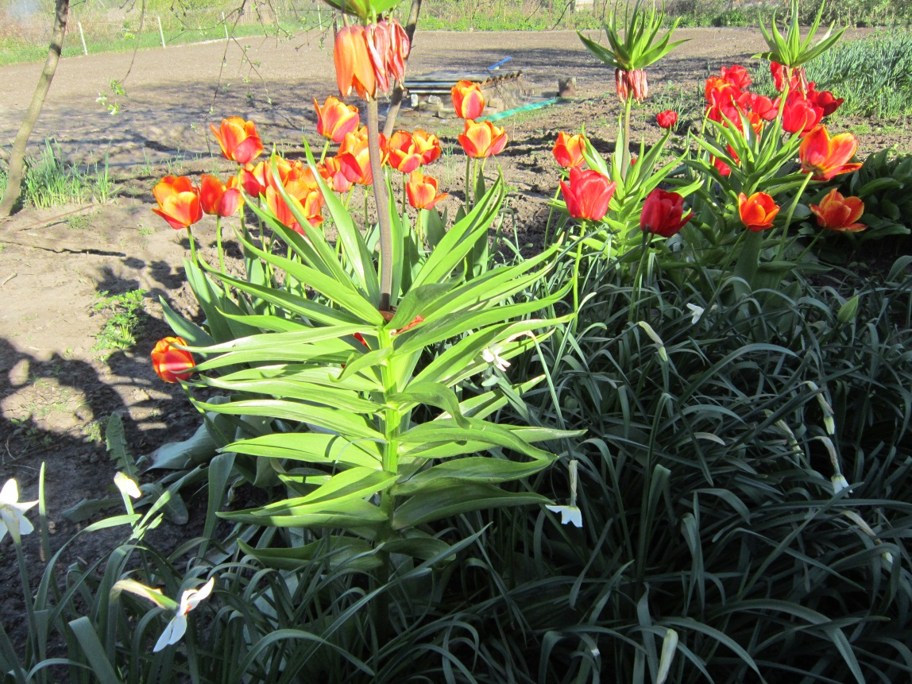

Slide 15
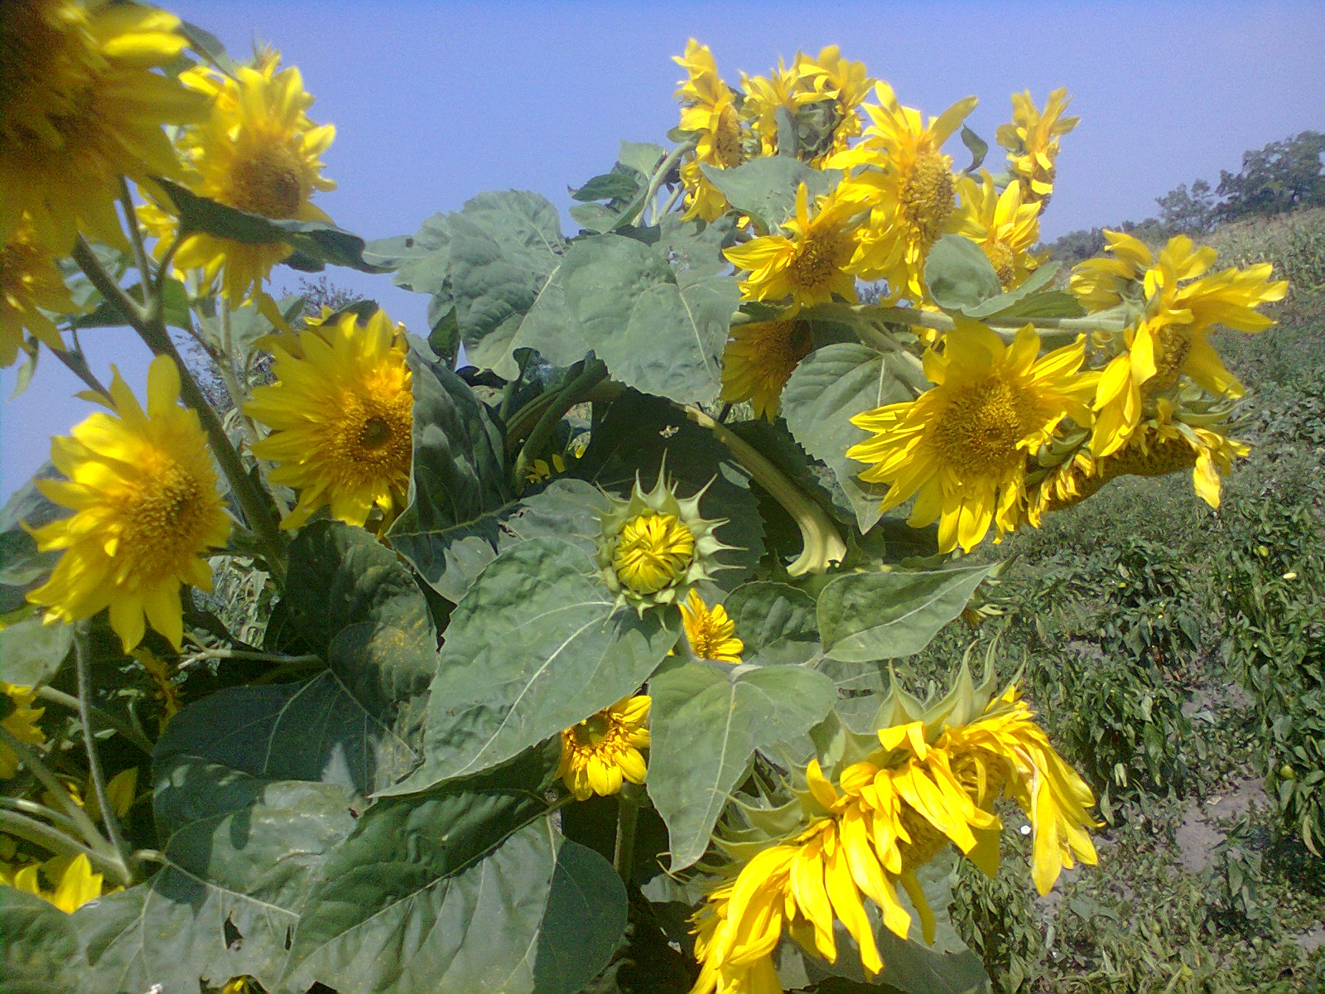
Пускай смеются громче дети!
Пусть ангел мира нас хранит!
Чтоб солнце ярче нам светило,
Пусть светлый разум победит!

